Slide 1
Лабораторное моделирование общей циркуляции атмосферы
Сухановский А.Н., Попова Е.Н., Васильев А.Ю.
Исследование выполнено за счет гранта Российского научного фонда № 22-21-00572 «Создание лабораторной модели общей циркуляции атмосферы»

Slide 2
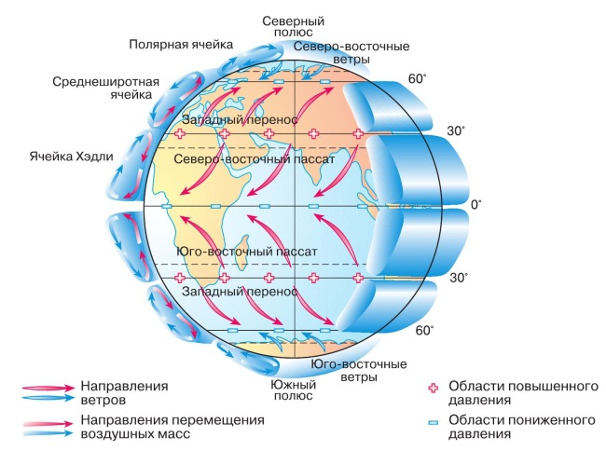
Структура общей циркуляции атмосферы

Slide 3
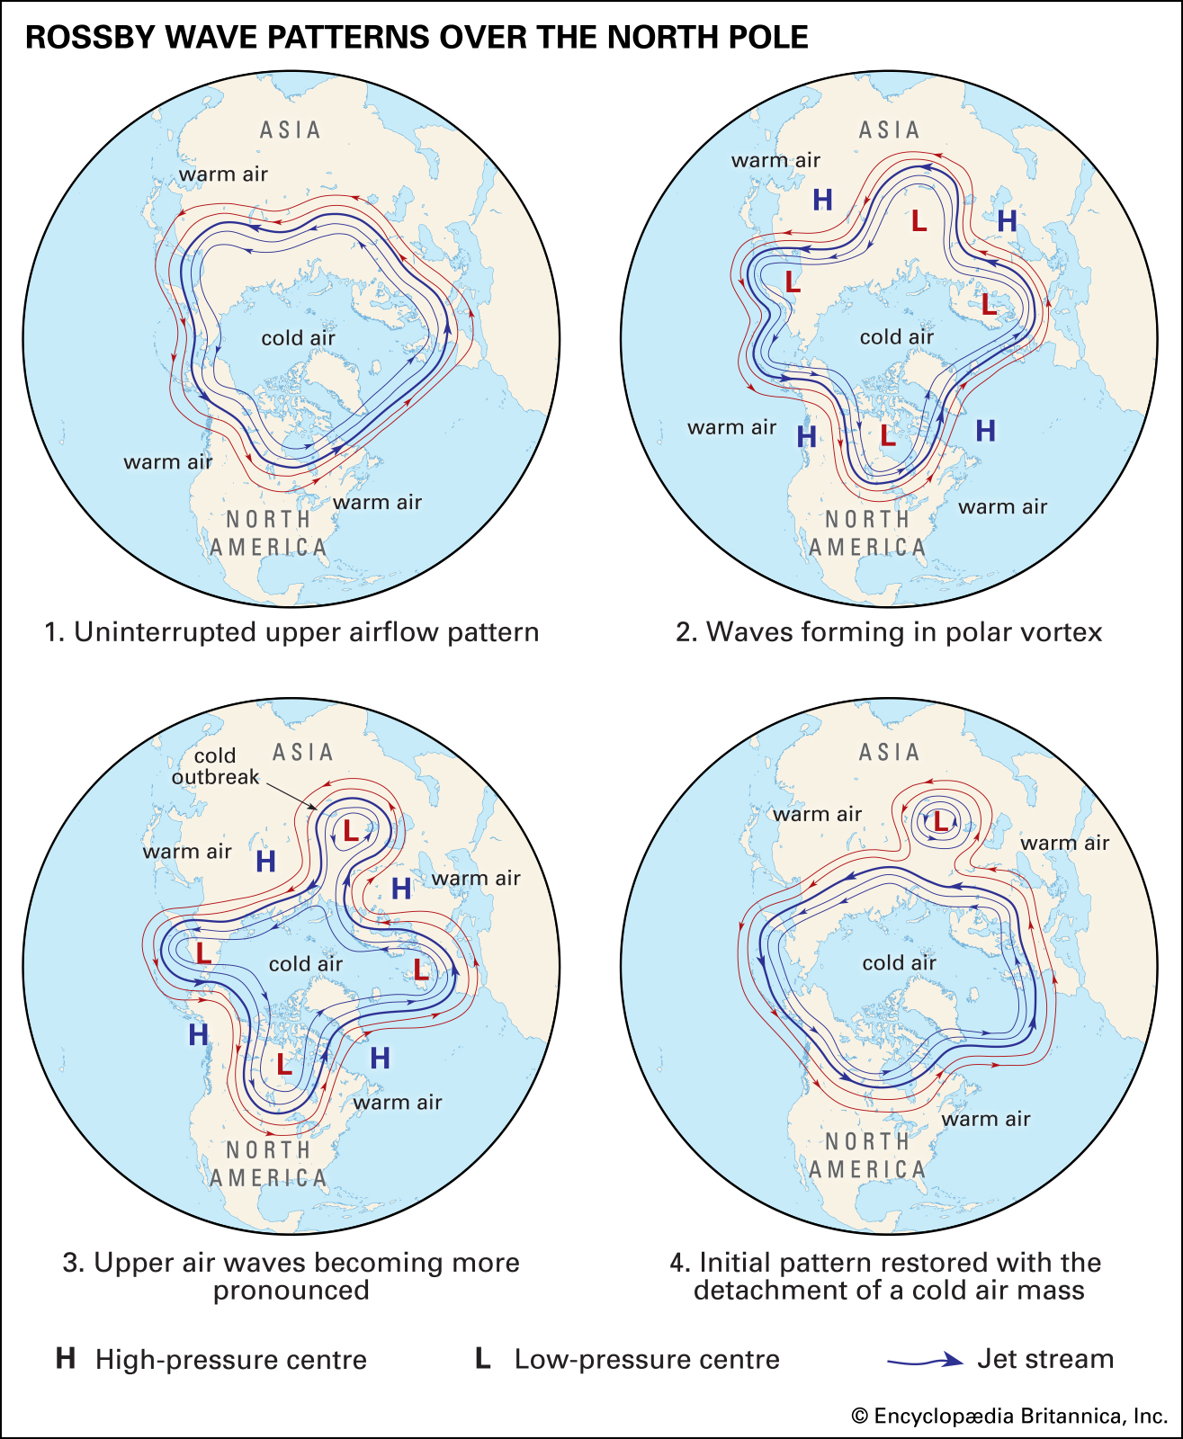
Планетарные волны в средних широтах

Slide 4
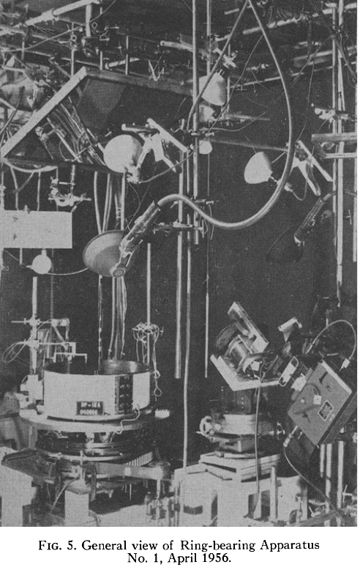
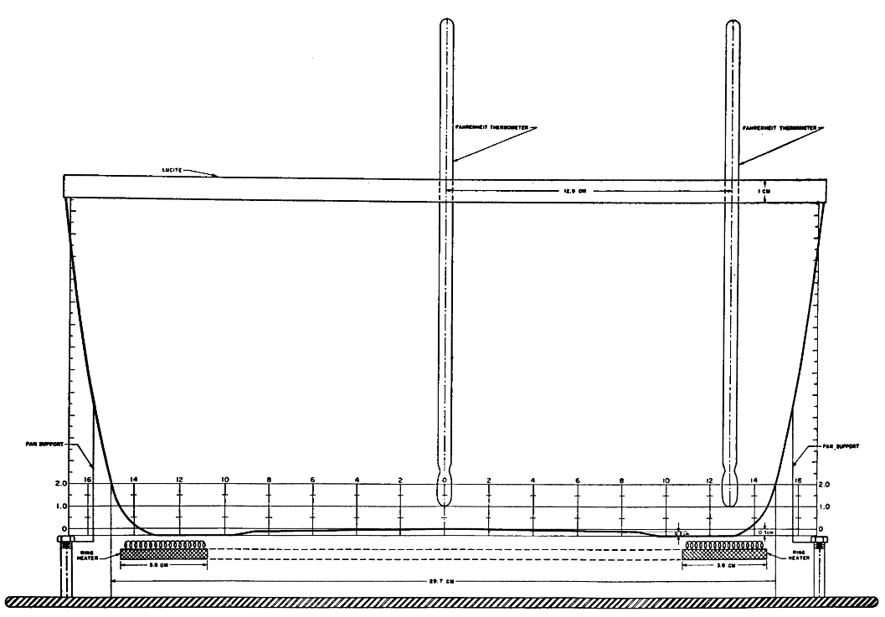
Лабораторное модель циркуляции атмосферы Фультца
Fultz, D., Long, R.R., Owens, G.V., Bohan, W., Kaylor, R. and Weil, J., Studies of thermal convection in a rotating cylinder with some implications for large-scale atmospheric motions, 1959 (Springer).

Slide 5
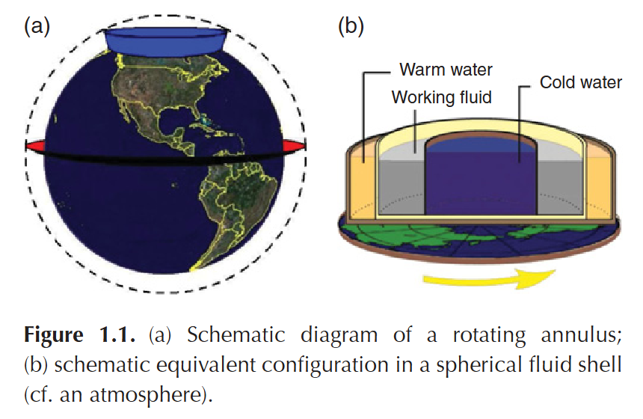
Лабораторное модель циркуляции атмосферы Хайда
Read, P.L. et al., General circulation of planetary atmospheres: insights from rotating annulus and related experiments. Modeling Atmospheric and Oceanic Flows: Insights from Laboratory Experiments and Numerical Simulations, 2014

Slide 6
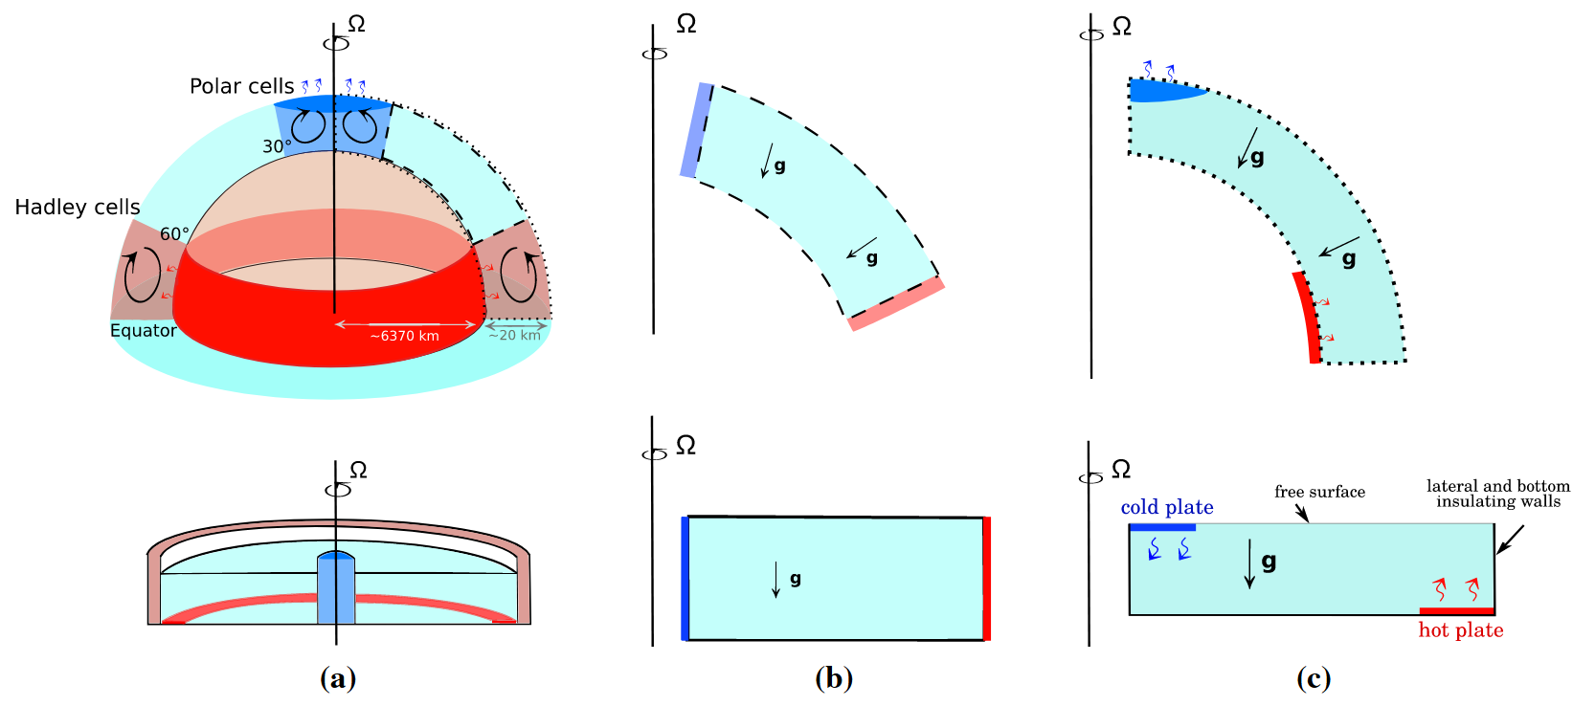
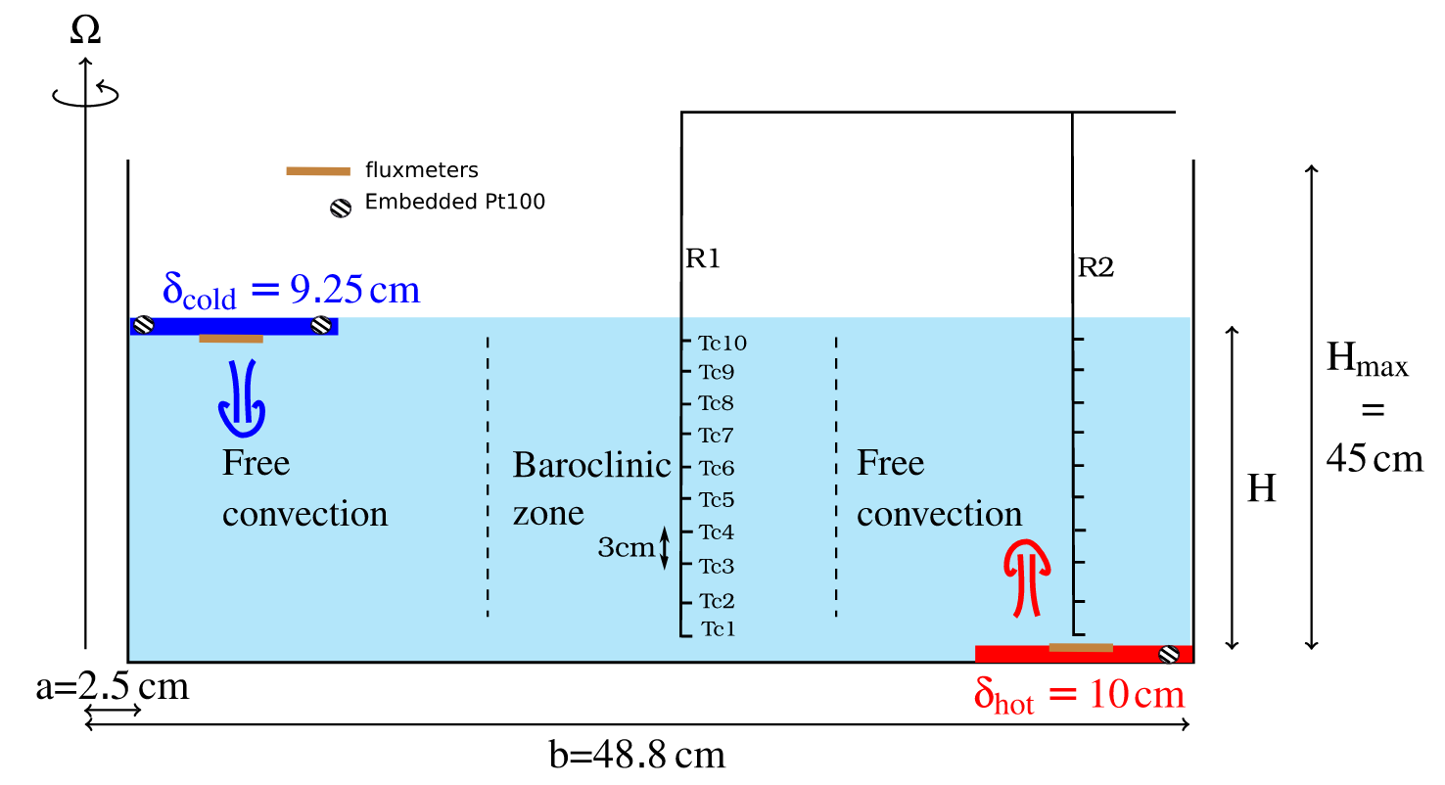
Модернизированная модель Хайда
Scolan, H. and Read, P.L., A rotating annulus driven by localized convective forcing: a new atmosphere-like experiment. Experiments in Fluids, 2017, 58, 75.

Slide 7
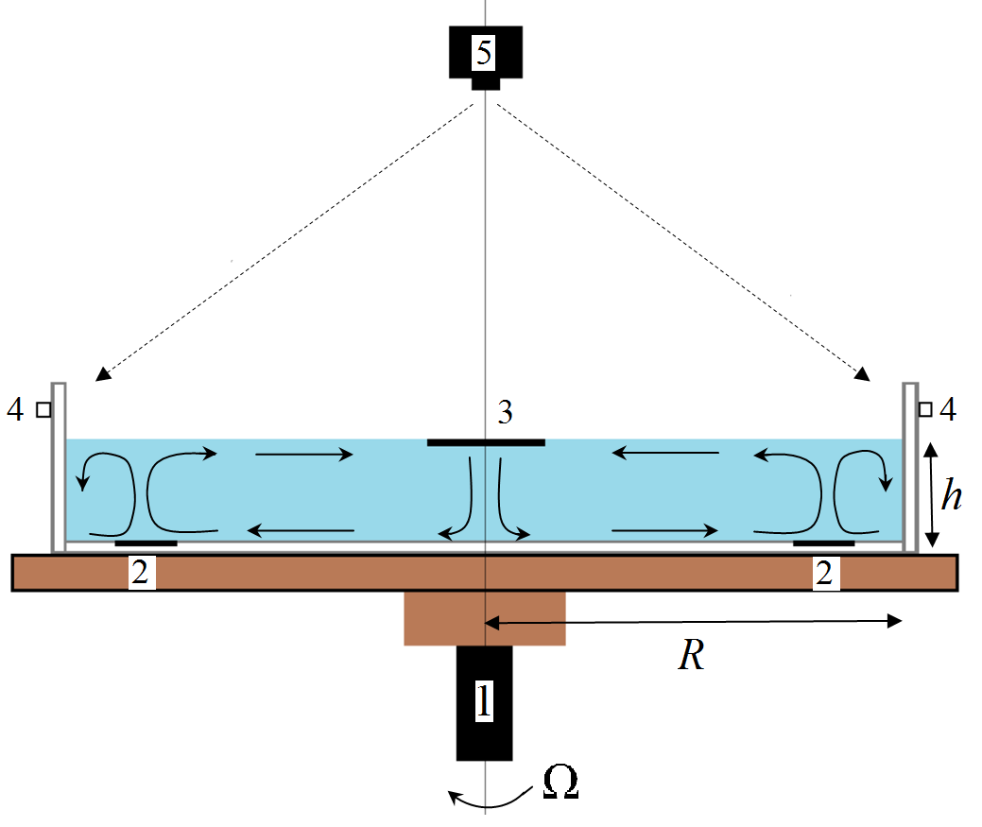
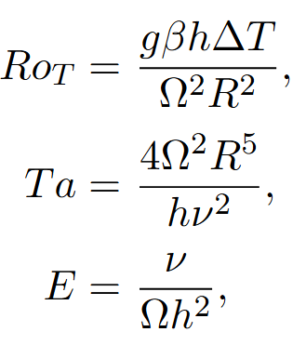
Лабораторная модель общей циркуляции атмосферы с малым аспектным отношением, реализованная в рамках проекта 22-21-00572 «Создание лабораторной модели общей циркуляции атмосферы»
Диаметр модели – 690 мм, высота слоя – 30 мм, ширина нагревателя – 25 мм
рабочая жидкость – ПМС-5, мощность нагрева – 123 Вт, мощность охлаждения – 3 Вт

Slide 8
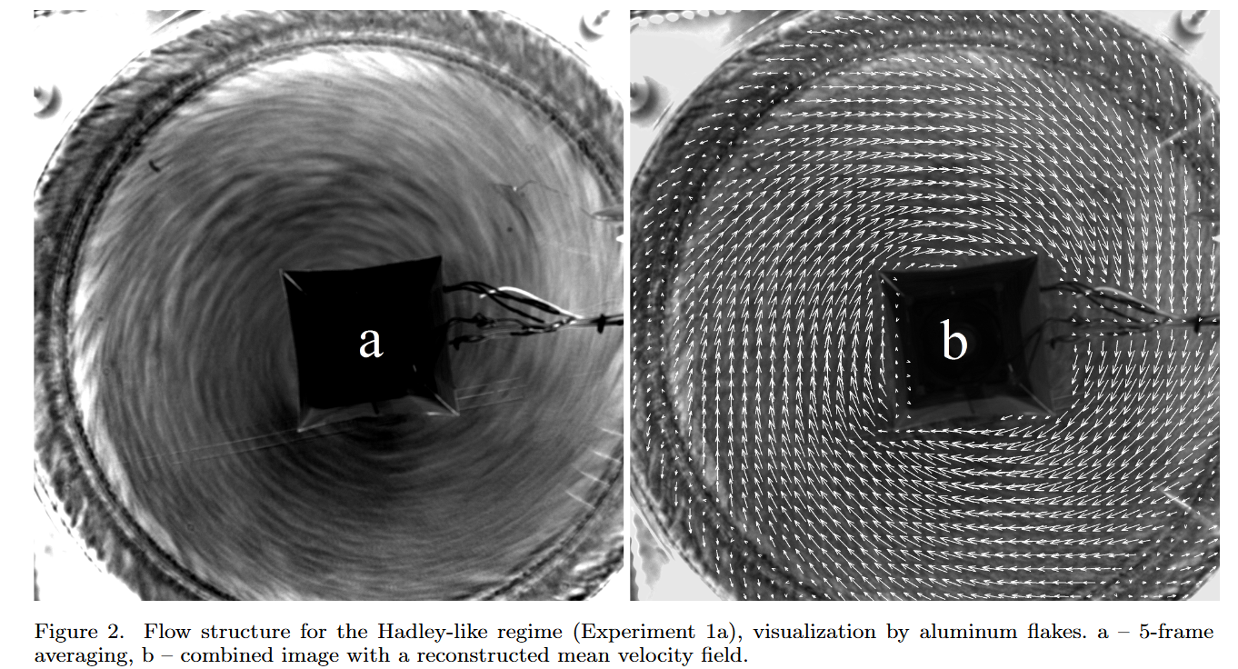
Осесимметричный режим

Slide 9
Переход к режиму бароклинных волн
Ω = 0.11 рад/c, Ro_{T} = 8.2
Ω = 0.13 рад/c, Ro_{T} = 5.1
Ω = 0.23 рад/c, Ro_{T} = 1.6
Ω = 0.37 рад/c, Ro_{T} = 0.7
Различные моменты времени

Slide 10
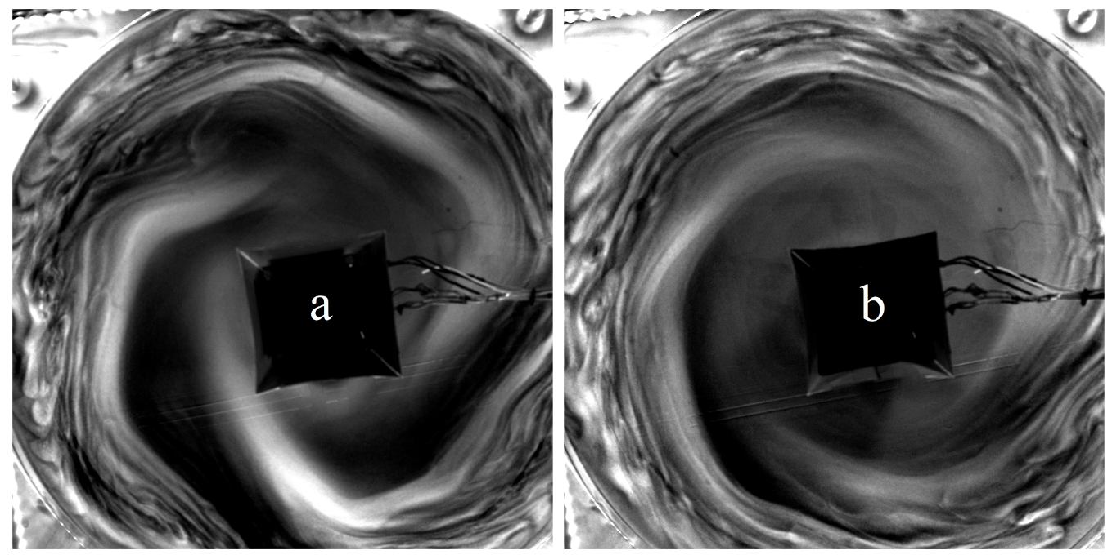
Регуляризация волновых течений с уменьшением нагрева
Ω = 0.48 рад/c, Ro_{T} = 0.4
Ω = 0.48 рад/c, Ro_{T} = 0.2
Ω = 0.48 рад/c, Ro_{T} = 0.1

Slide 11
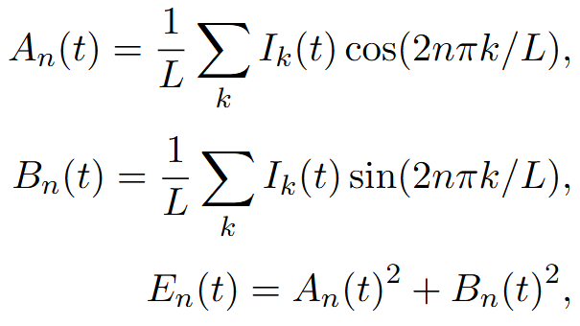
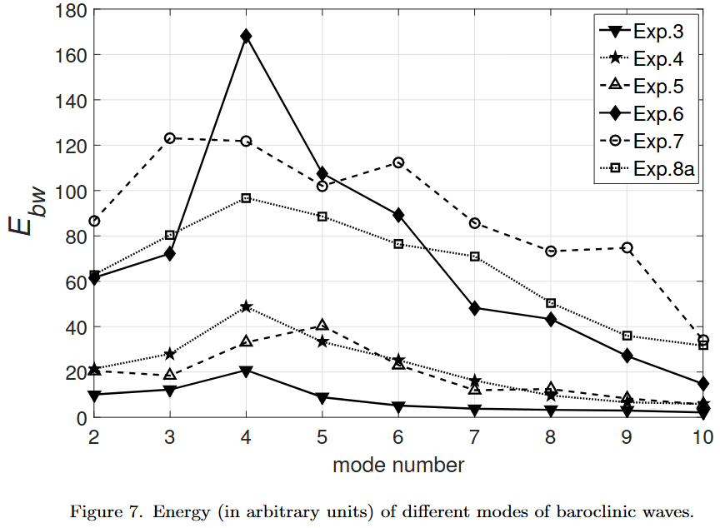
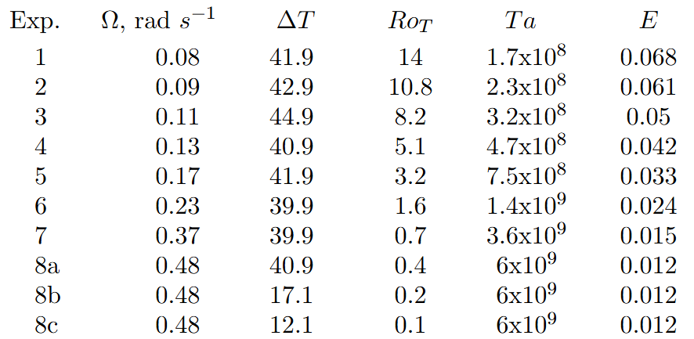
Оценка энергии различных бароклинных мод
Энергия различных волновых мод
Ω = 0.48 рад/c, Ro_{T} = 0.2

Slide 12
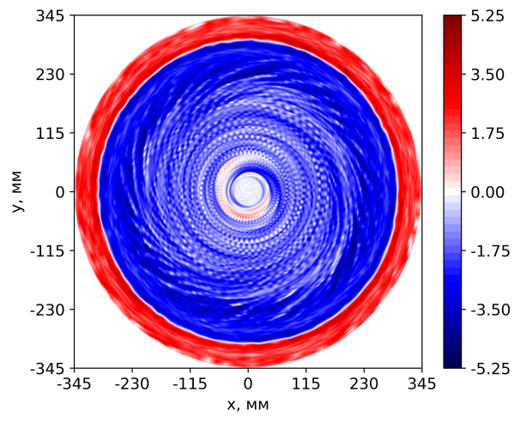
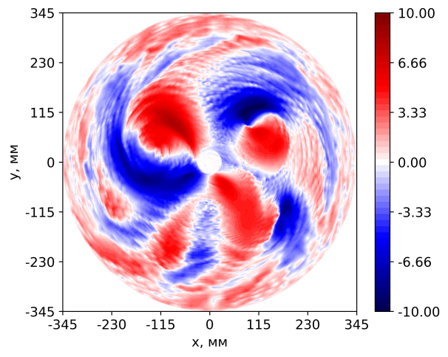
Математическое моделирование, в постановке приближенной к лабораторной модели
OpenFOAM, 2.8 млн. контрольных объемов, DNS
Осесимметричный режим
Ω = 0.08 рад/c, Ro_{T} = 8.7
Волновой режим
Ω = 0.37 рад/c, Ro_{T} = 0.4

